Slide 1
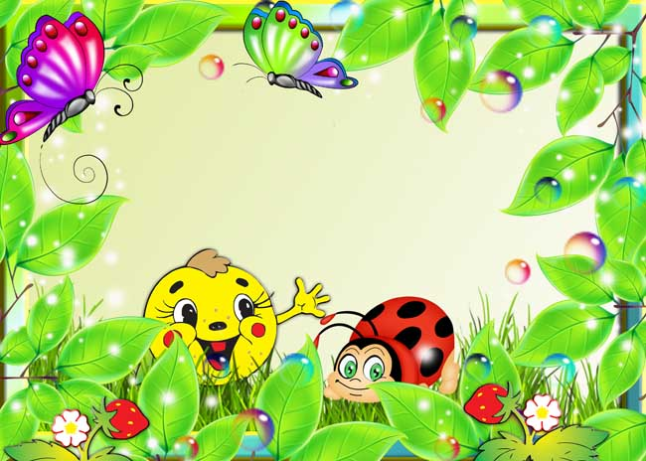
МУ
НИЦИПАЛЬНОЕ КАЗЕННОЕ ДОШКОЛЬНОЕ ОБРАЗОВАТЕЛЬНОЕ УЧРЕЖДЕНИЕ
АННИНСКИЙ ДЕТСКИЙ САД№7 ОБЩЕРАЗВИВАЮЩЕГО ВИДА
Мини – проект по оформлению детской площадки
первой младшей группы.
Подготовили: Кумицкая Елена Виктоорвна IКК
Студеникина Ольга Николаевнв IКК.
Анна 2016 год

Slide 2
Летом жарко и прекрасно, Дни проходят не напрасно. Щебет птиц мы все узнаем, Его ждем и обожаем. Лето красное приходит, И печали все уводит. Мы играем, веселимся, К лету снова мы стремимся.

Slide 3
Актуальность проекта
Для чего мы благоустраиваем территорию, сажаем растения на участке? Не только для того, чтобы территория выглядела чистой и ухоженной или для того чтобы приобщить ребенка к миру природы. Это еще и возможность сформировать его мировоззрение, бережное и эмоциональное отношение к окружающему миру, приступая к оформлению участка, прежде всего, следует определить, как именно можно его использовать для оздоровления и воспитания детей. А также в первую очередь уделить особое внимание безопасности игровых построек, зеленых насаждений и покрытию территории. Дошкольные работники осознают необходимость развития каждого ребёнка как самоценной личности. Развивают творческие способности каждого ребёнка, воспитывают доверие ребёнка к природе, опираются на его поисковое поведение. Таким образом, актуальность данного проекта заключается, в первую очередь, в создании безопасных условий для жизни и здоровья детей на территории ДОУ. В эстетическом, умственном, нравственном и физическом воспитании детей через знакомство с окружающим растительным миром. В создании комфортных условий для прогулок детей, организации пространства под открытым небом.

Slide 4
Цель проекта:
Создание эмоционально-благоприятных условий пребывания детей в дошкольном учреждении через благоустройство территории и организации экосистемы детского сада.
Задачи:
1. Создание развивающего пространства для самостоятельной деятельности детей дошкольного возраста ;
2. Улучшение экологического и эстетического состояния территории участка ДОУ;
3. Повышение функциональности оборудования на участке;
4. Привлечение родителей воспитанников к работе по улучшению состояния территории участка.

Slide 5
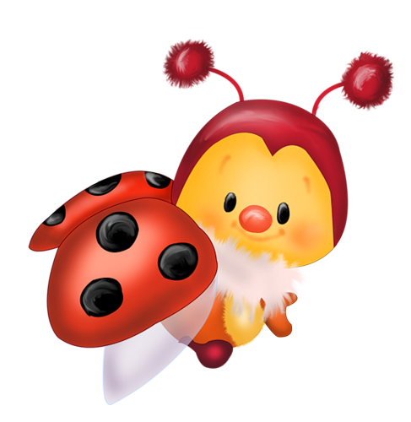
Руководители проекта:
Воспитатели: Кумицкая Е.В.
Студеникина О.Н.
Участники проекта:
Воспитатели, родители
Сроки реализации проекта:
Июнь-август 2015г.

Slide 6
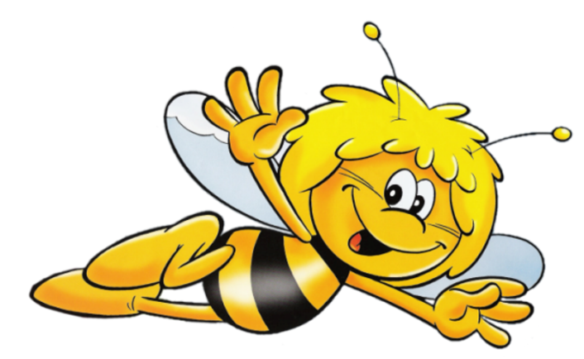
Этапы реализации проекта
I. Подготовительный
• обсудить с родителями дизайн по облагораживанию участка;
привлечь родителей к оформлению участка;
• собрать необходимый бросовый материал для изготовления малых форм и выносного материала (пластиковые бутылки, шины, шишки, ракушки и т.д.);
• приобретение семян и посадка рассады цветов.
II. Основной
• перекапывание клумб с привлечением родителей;
• покраска площадки;
• высадка рассады цветов на клумбы;
• сооружение необходимых конструкций на участке.
III. Заключительный
Презентация участка.

Slide 7
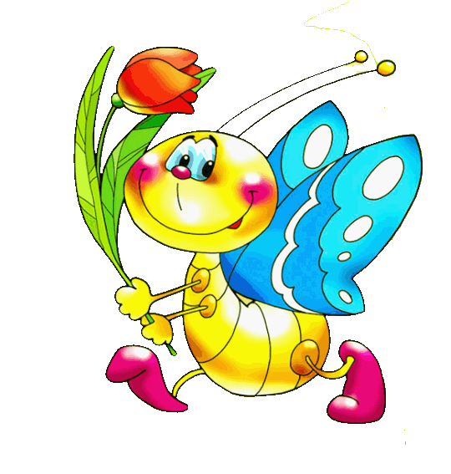
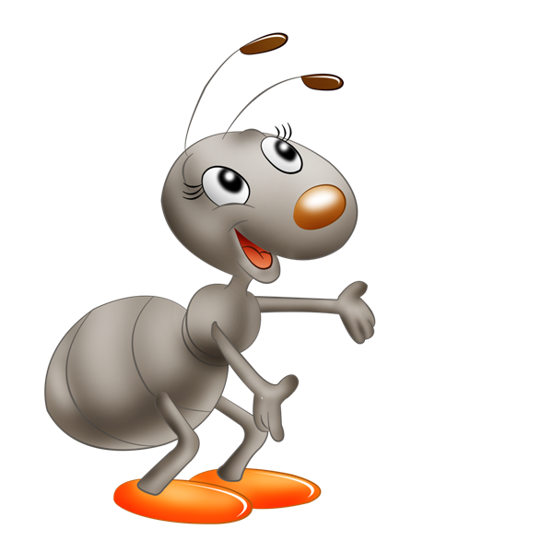
IV Ожидаемые результаты
•благоустройство территории в соответствии с приоритетными направлениями деятельности ДОУ;
создание условий для охраны и укрепления здоровья детей;
привлечение родителей, общественности к благоустройству территории;
•удовлетворенность деятельностью дошкольного учреждения со стороны родителей, воспитанников;
•повышение уровня экологической культуры педагогов, воспитанников и родителей;
Что есть на площадке:
Качели, песочница, ступеньки, лесенка, цветок для бросания мячей, гусеница из колес, столик с лавочками.

Slide 8
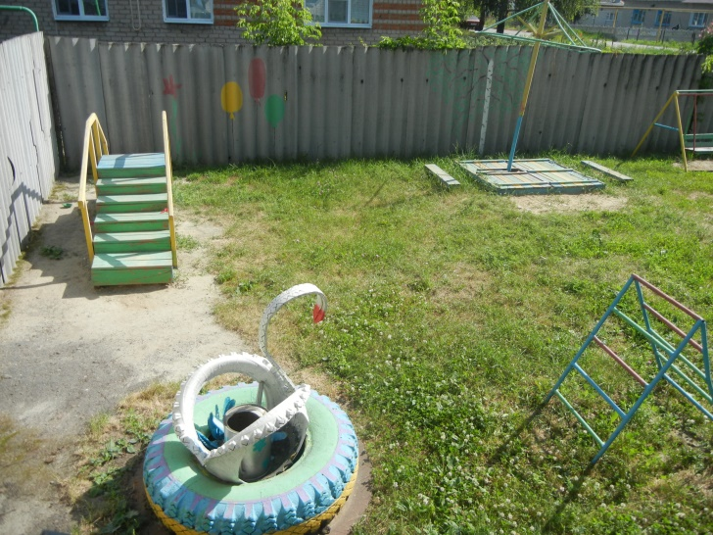
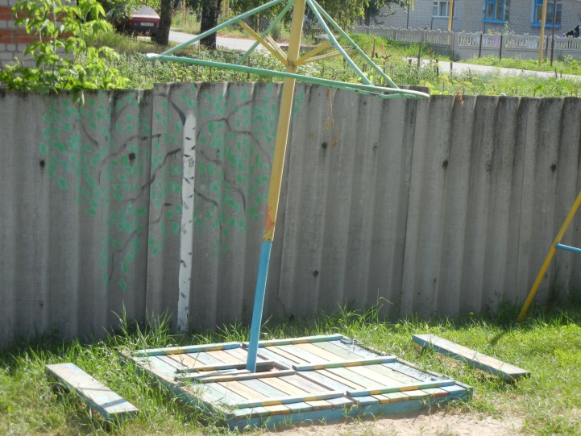
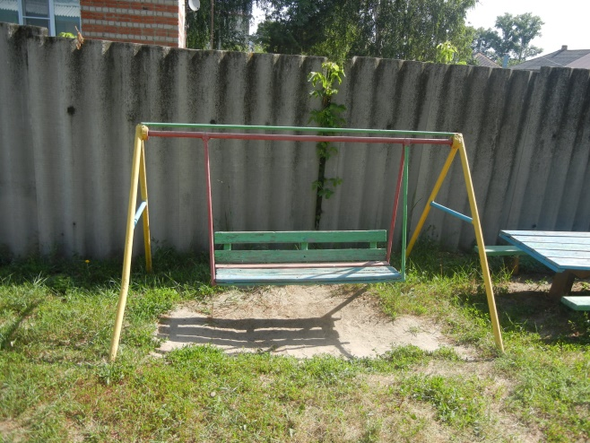
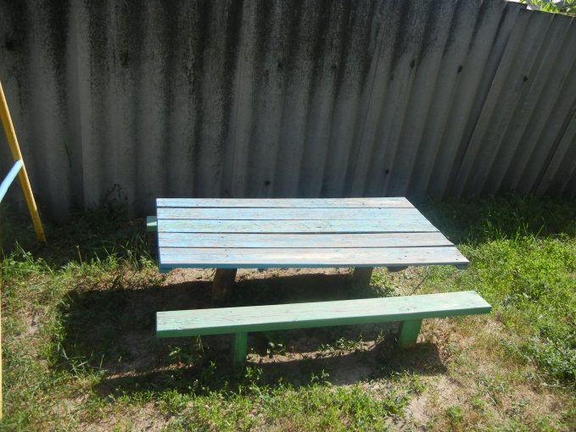
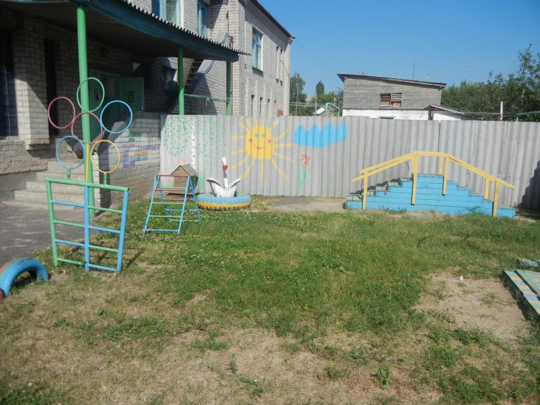
Участок до оформления

Slide 9
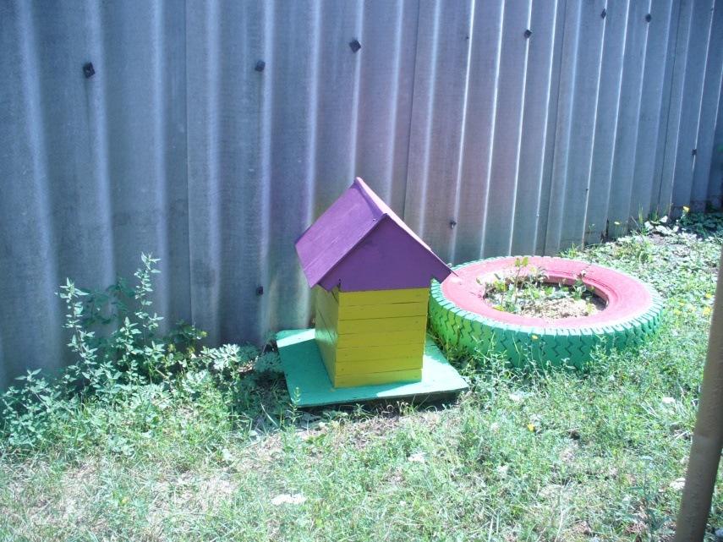
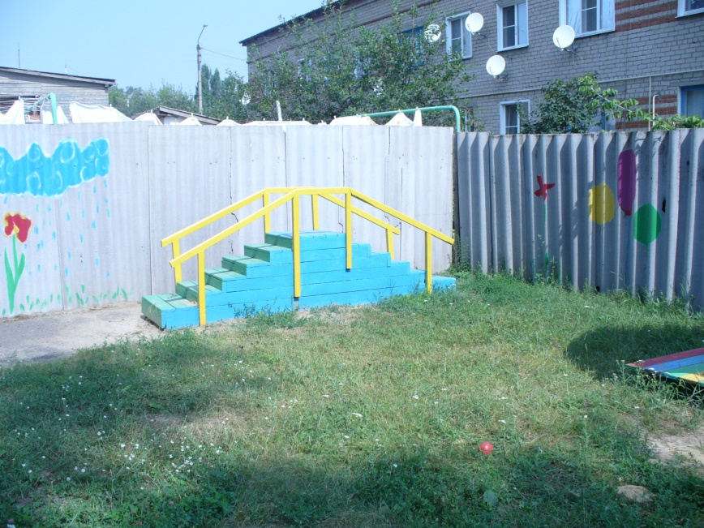
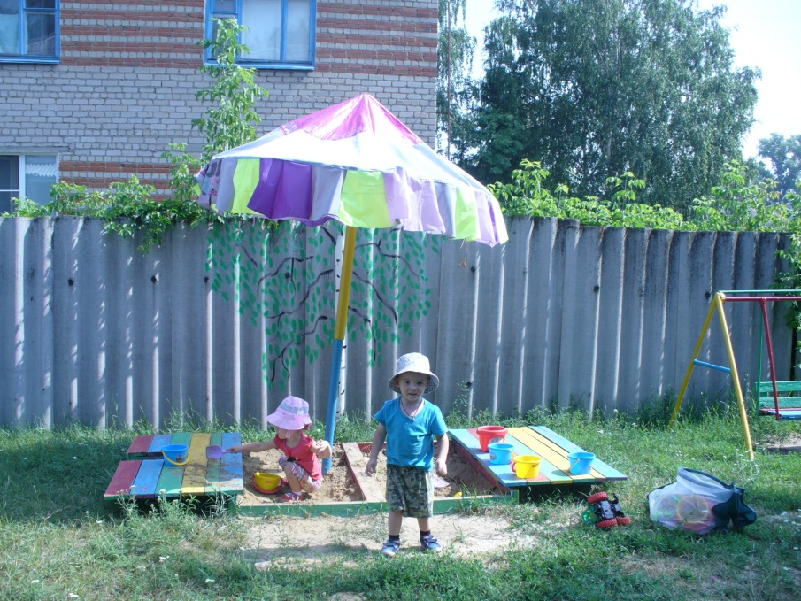
Участок после

Slide 10
